Slide 1
Отчет
о работе МКУК
«Чаинский
ЦК и Д»
за 4 квартал
2015 года

Slide 2
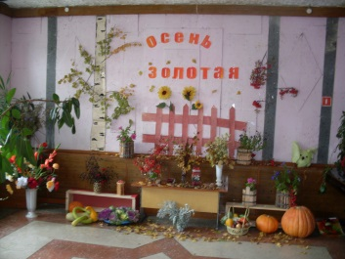
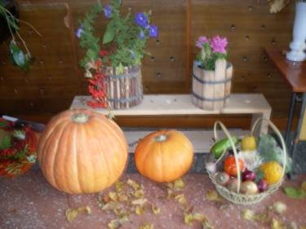
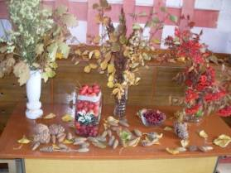
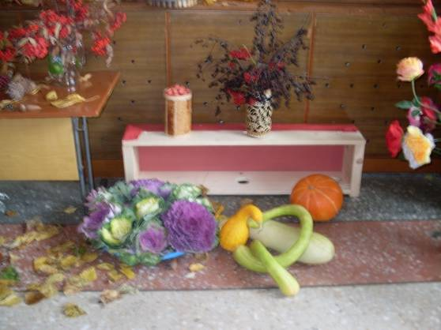
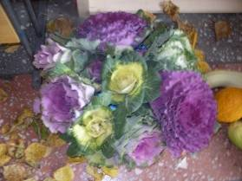
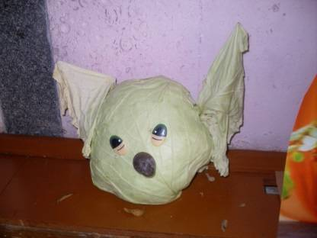
1 октября 2015 года выставка овощей, заготовок и осеннего букета «Осень золотая»
На выставку были представлены необычной формы и размеров овощи, букеты из листьев, банки с заготовками. Всего приняли участие 30 человек, в том числе 15 детей

Slide 3
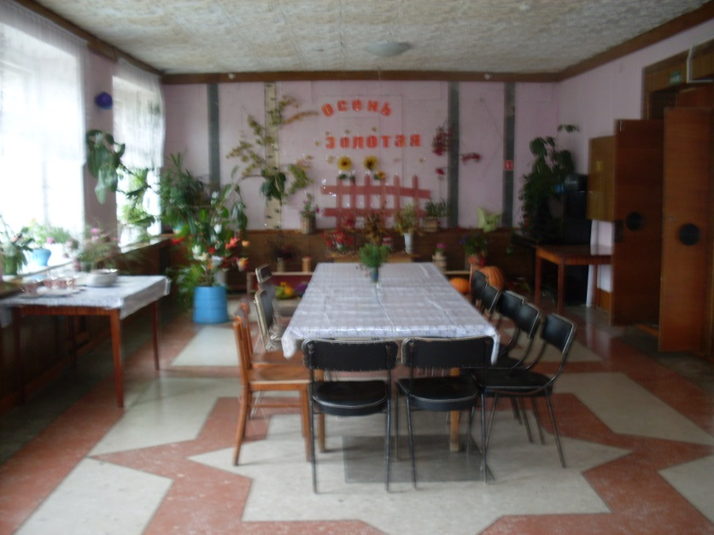
1 октября 2015 года посиделки в Чаинском ДК «Нам года - не беда»
В День Старшего поколения за столом, за чаем собрались пенсионеры. Была подготовлена праздничная программа: поздравления, веселые игры, вопросы, загадки, шутки. Каждый из присутствующих принес салаты, сладости. Администрация поселения по этому случаю заказала большой торт.
Праздничный стол подготовлен для встречи гостей…
Женщины вспоминали молодость, интересные случаи из своей жизни, пели песни и танцевали.
Хорошее настроение, радость от встречи и общения и позитив получили все присутствующие на мероприятии.
Ответственные за проведение Кравчук Т.А., Куусмаа В.А..

Slide 4
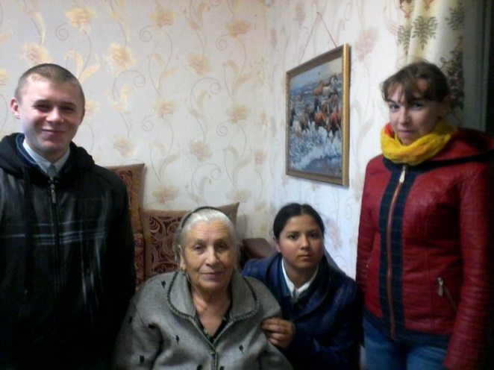
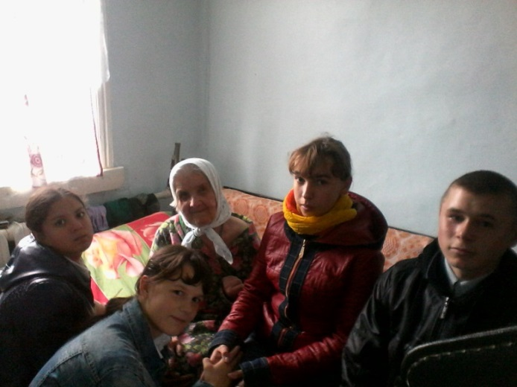
1 октября 2015 года поздравление на дому тружеников тыла с Днем Старшего поколения «Если молод душой человек»
С поздравлениями и подарками дети вместе с культорганизатором Куусмаа В.А. посетили квартиры
тружеников тыла
Куусмаа Л.И.. и Ю.К., Горлатова И.П., Пичужкину В.И., Иванкову П.К., Валькову А.В.
Ответственный за мероприятие
Куусмаа В.А.

Slide 5
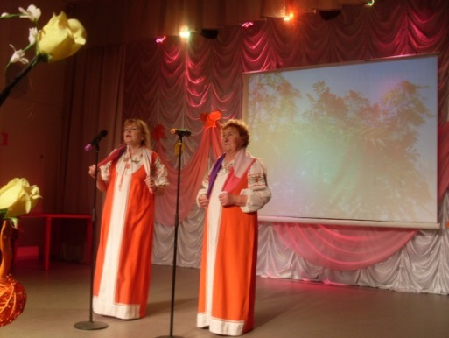
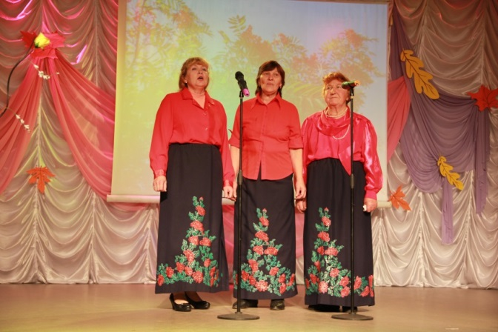
4 октября 2015 года районный фестиваль, посвященный Дню Старшего поколения «Возраста у вдохновения нет!»
На районный фестиваль, посвященный Дню Старшего поколения Чаинский Дом культуры представил 4 номера худ. самодеятельности, объединив их общей темой: «Возраст – он для женщин не помеха, это – состояние души!» В программу были включены:
частушки (в исполнении Гавревой В. Н. и Остроумовой Г.А.)
песня «Скажи, председатель» (в исполнении вокальной группы «Сибирянка»)

Slide 6
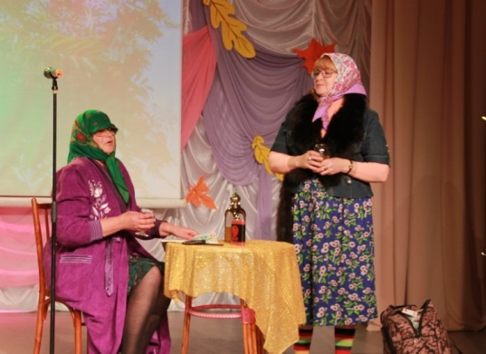
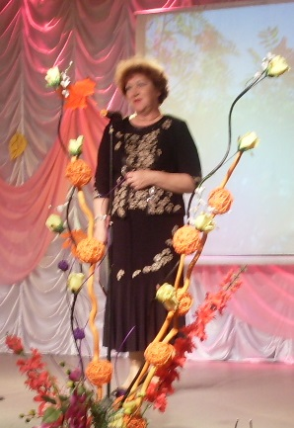
По итогам конкурсной программы фестиваля Чаинский Дом культуры занял 2-е место
Миниатюра «Пенсионерки» (в исполнении Куусмаа В.А. и Остроумовой Г.А)
Стихотворение «Кто сказал, что годы старят нас!» (в исполнении Кравчук Т.А.), она же была и ведущая программы
Ответственные за мероприятие: Кравчук Т.А., Куусмаа В.А.)

Slide 7
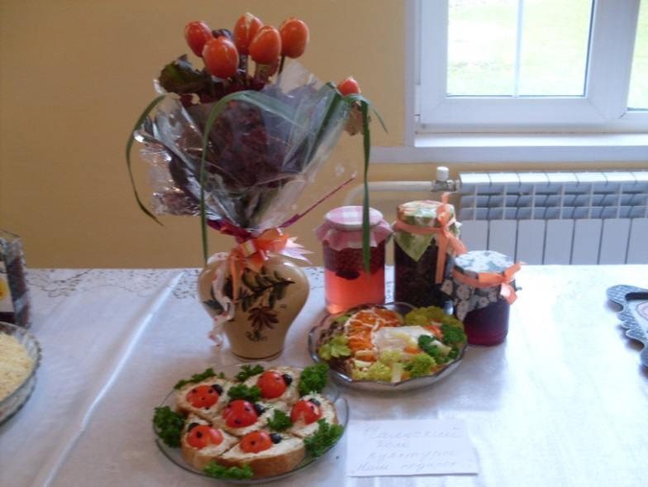
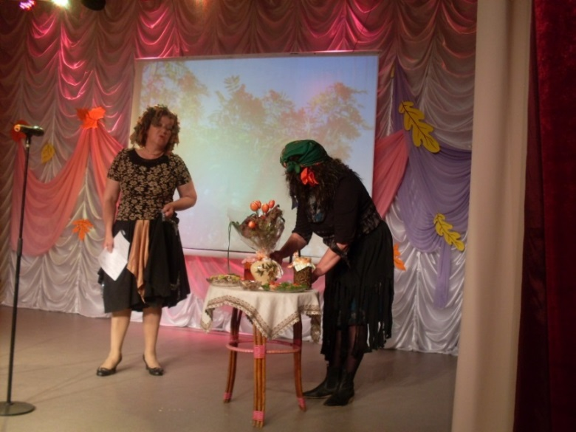
4 октября 2015 года районный конкурс на фестивале к Дню старшего поколения «Очумелые ручки»
Условия конкурса предусматривали приготовление блюд из даров осени, их красивое оформление. Так же нужно было представить эти блюда зрителям и жюри в любой форме.
Коллектив Чаинского Дома культуры приготовил на конкурс грибной салат, оформленный на блюде в виде гриба, компот из брусники, рябины, бутерброды с томатами в виде божьих коров и закусочное блюдо в виде букета тюльпанов.
Для представления этих блюд была придумана сценка, с действующими лицами
Кикиморой (Кравчук Т.А.) и Бабой Ягой (Куусмаа В.А.)
Ответственные за мероприятие культорганизаторы Кравчук Т.А., Куусмаа В.А.
В конкурсе «Очумелые ручки» Чаинский Дом культуры занял 2-е место

Slide 8
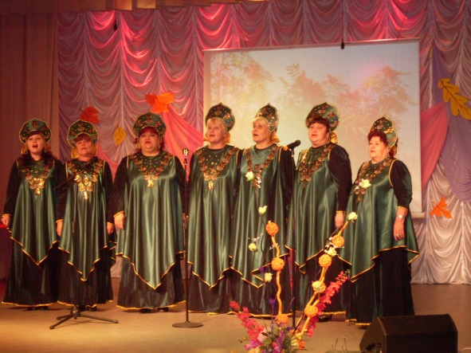
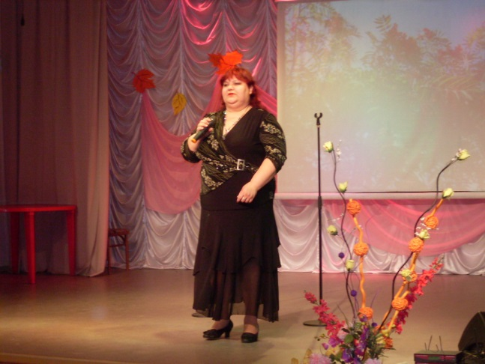
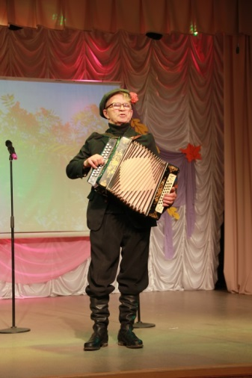
На районный фестиваль Клуб с. Гришкино представил следующие номера худ. самодеятельности:
Песню, в исполнении вокальной группы «Россиянка»
Песни, в исполнении солистов Ворожейкиной О.А. и Комбарова Н.Г.

Slide 9
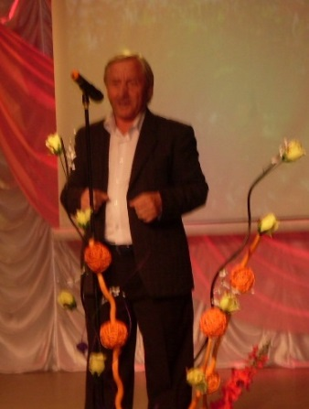
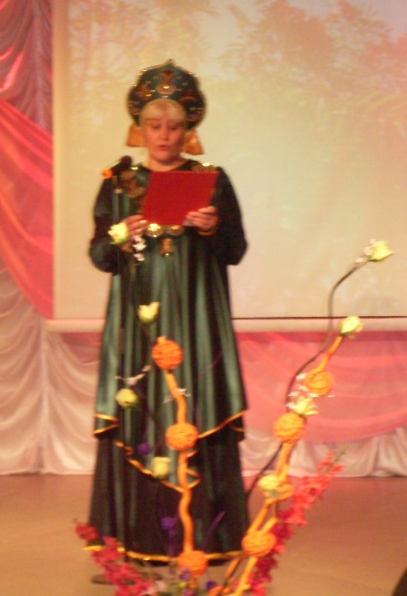
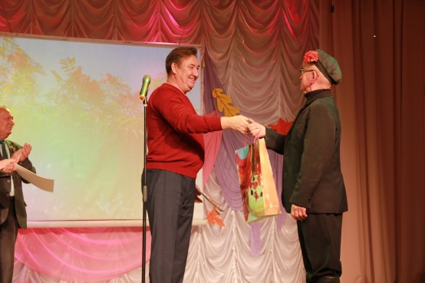
Юмористический монолог в исполнении Якушева
Ведущая программы Устименко М.
Ответственный за подготовку
Капишникова Л.Г.
По итогам конкурсной программы клуб
с. Гришкино занял 3-е место, в конкурсе представления блюд «Очумелые ручки» 1-е место
На фестивале зав.районным Отделом по культуре, туризму и спорту Третьяков Ю.А. поздравил ветерана сцены Комбарова Н. Г. с 80-летним юбилеем и вручил ему Почетную грамоту и памятный подарок.

Slide 10
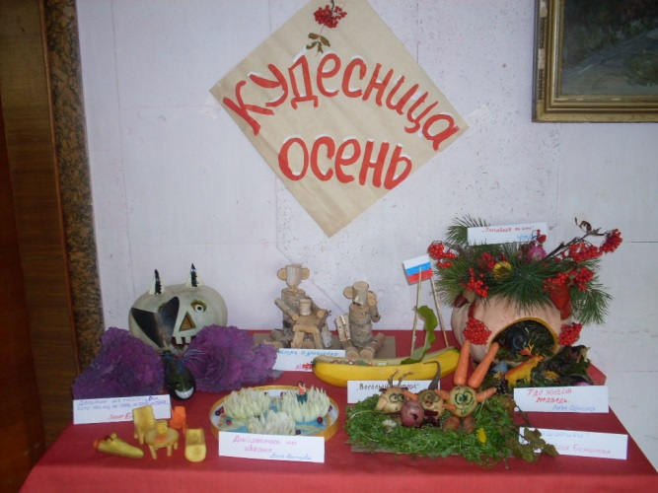
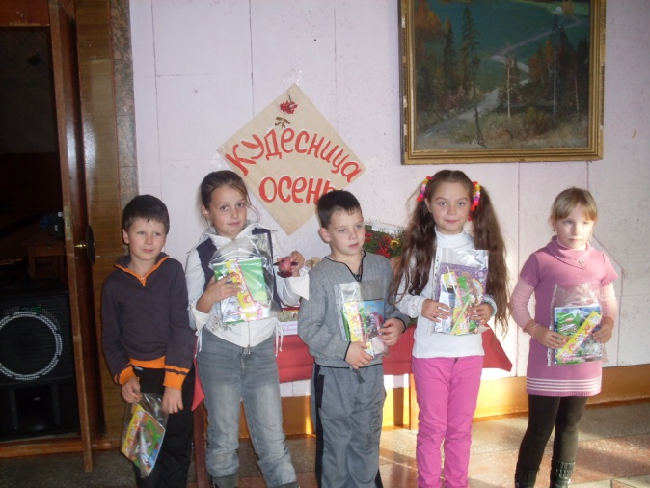
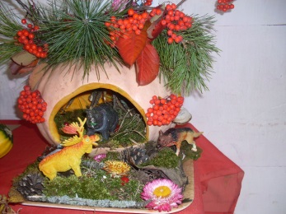
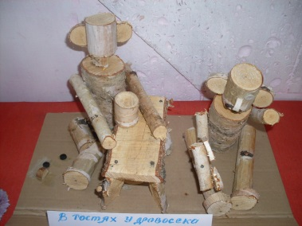
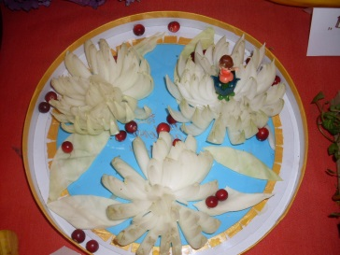
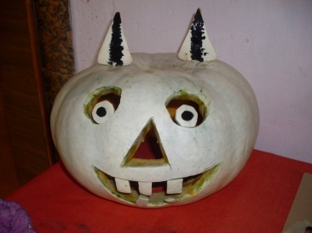
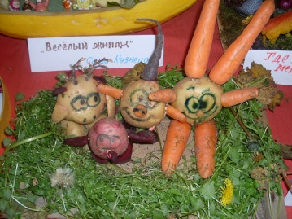
7 октября 2015 года выставка детских поделок из овощей, цветов, сухоцветов «Кудесница Осень»
Были изготовлены детьми, вместе с учителем и родителями, различные поделки, с использованием природного материала: листьев, цветов, сучков, грибов, ягод, овощей, шишек…
Всех ребят, принявших участие в выставки, поощрили сувенирами.
Ответственные за подготовку культорганизатор Кравчук Т.А., учитель Семина О.М.

Slide 11
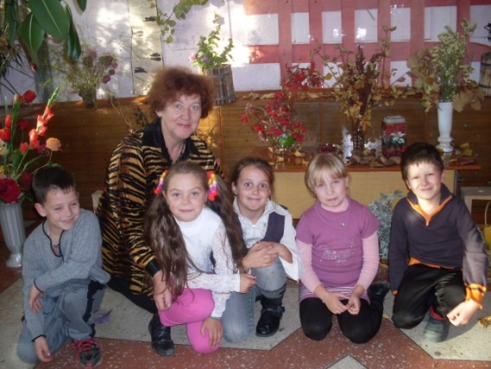
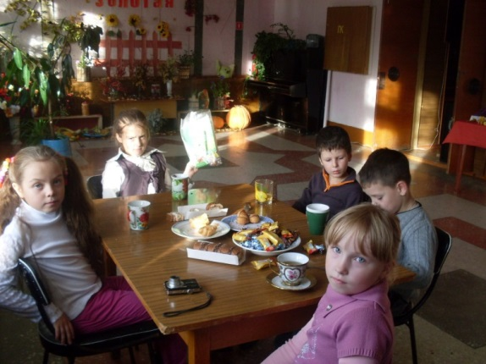
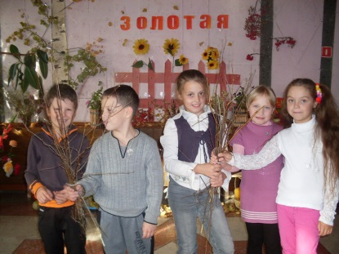
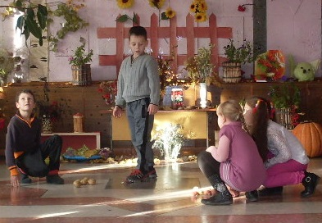
7 октября 2015 года праздник Осени для школьников «Здравствуй, осень золотая»
С ребятами начальных классов проведен праздник Осени с чаепитием, развлекательной и игровой программой.
Ребята читали стихи об осени, пословицы, загадывали загадки. Узнали много нового о появлении блюд из овощей: когда начали использовать картофель, свеклу, томаты и другие овощи в пищу.
Все с интересом участвовали в игровой программе: «Кто быстрее уберет картофель», «Кто быстрее из прутьев свяжет веник», «Кто больше назовет блюд из овощей», «Какие овощи нужны для винегрета» и т.д.
Ответственный за проведение Кравчук Т.А., Семина О.М. Спонсор мероприятия Семина О.М.

Slide 12
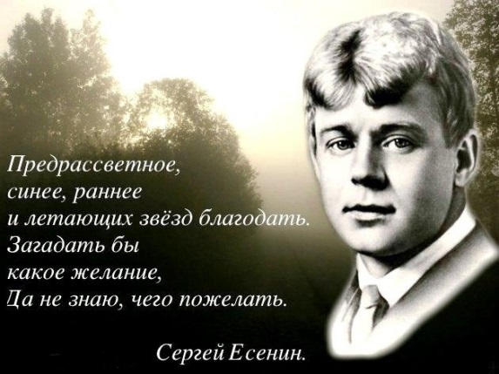
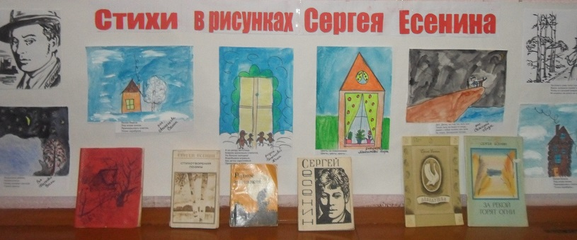
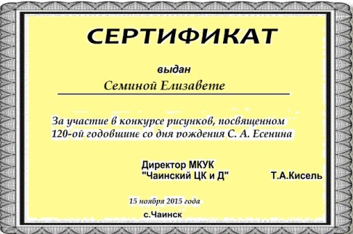
10 ноября 2015 года конкурс рисунков, посвященных 120-летию со дня рождения С.А.Есенина «Стихи в рисунках Сергея Есенина»
Дети иллюстрировали стихотворения русского поэта Сергея Есенина…
За участие в конкурсе рисунков каждому были вручены сертификаты
и сувениры.
Ответственный за мероприятие культорганизатор Кравчук Т.А.

Slide 13
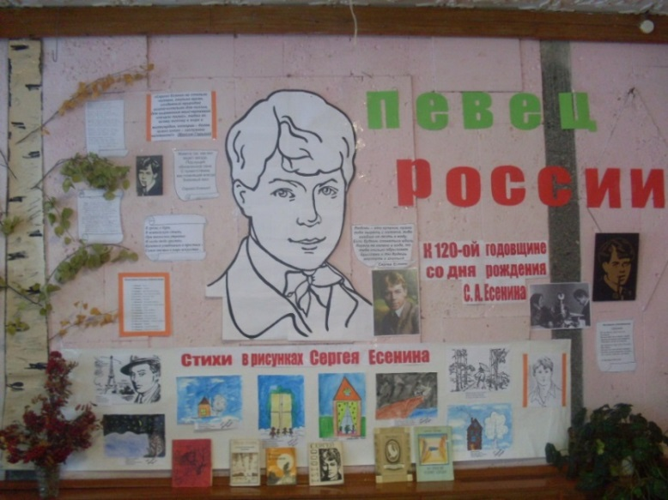
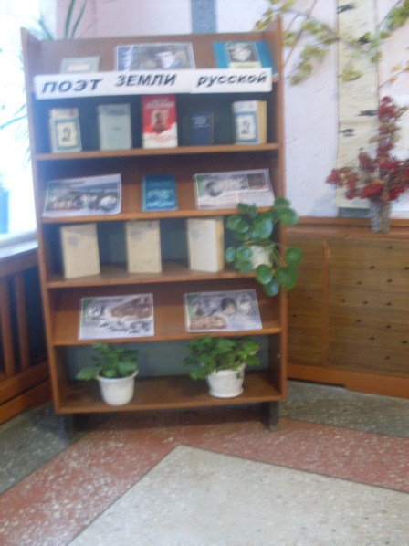
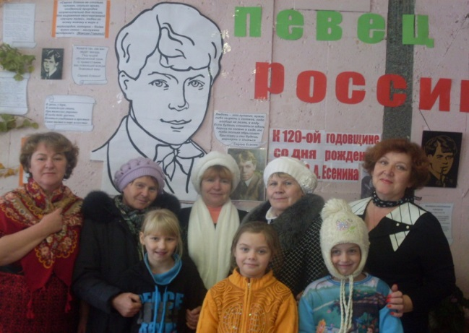
11 ноября 2015 года выставка, посвященная 120-летию со дня рождения С.А.Есенина «Певец России»
В фойе Дома культуры к 120-летию со Дня рождения С.Есенина оформлен стенд с портретом поэта, фотографиями его жизни и творчества, выдержками и цитатами из его произведений, высказываний.
Библиотекарем Фатеевой С. Была подобрана и оформлена выставка книг «Поэт земли русской»
со стихотворениями великого русского поэта.
Ответственный за мероприятие
Кравчук Т.А., Фатеева С.И.

Slide 14
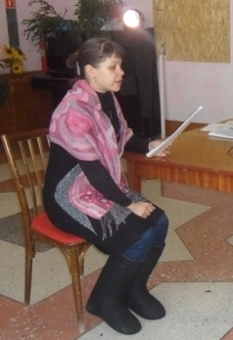
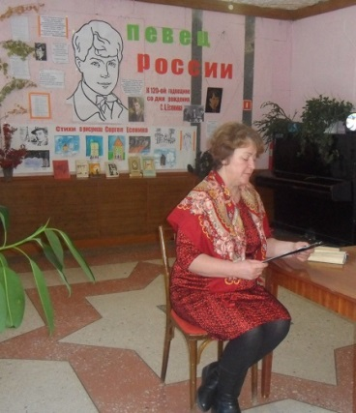
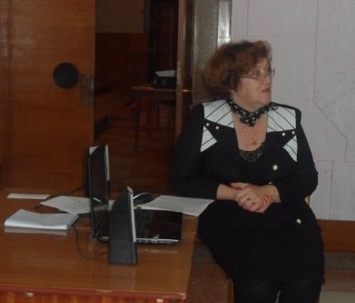
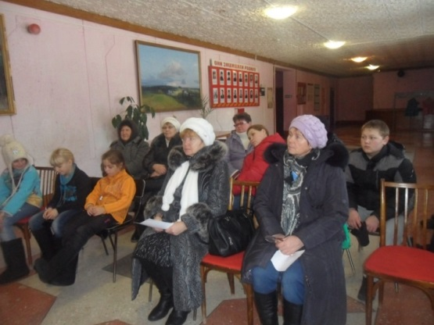
15 ноября 2015 года литературно-музыкальная композиция «Я сердцем никогда не лгу», посвященная 120-летию со дня рождения С.А.Есенина
Программа литературно-музыкальной композиции была разделена на 3 страницы:
«Мой край березовый» (о творчестве поэта подготовила библиотекарь Фатеева С.),
«Песни на стихи поэта» (подбор песен, положенных на стихи с.Есенина подготовила директор ЦК и Д Кисель Т.А.),
«Любовь, как жизнь» (о любимых женщинах поэта) подготовила культорганизатор Кравчук Т.А.)
Подготовлены и показаны презентации о жизни и творчестве поэта: «Я сердцем никогда не лгу», «Он искал в этих женщинах счастье», «Родина Есенина».
Присутвовавшие на вечере читали стихи поэта, пели его песни.
Программа закончилась чаепитием и пожеланиями проводить подобные мероприятия чаще.
Ответственный за мероприятие Кравчук Т.А.

Slide 15
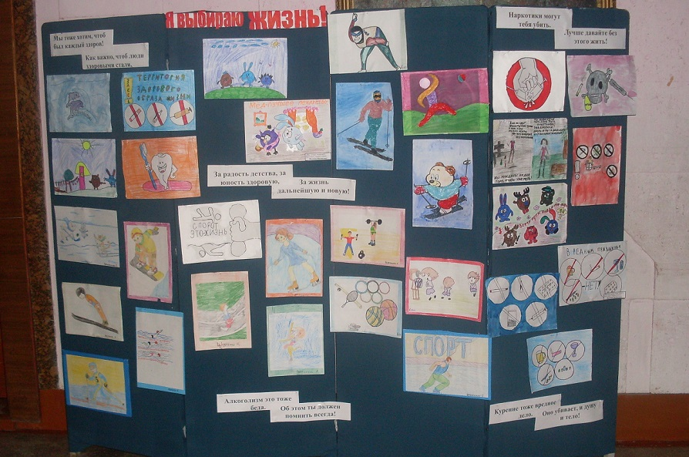
18 ноября 2015 года выставка детского рисунка «Я выбираю жизнь»
Тематическая выставка детского рисунка была оформлена в фойе Дома культуры с целью пропаганды
здорового образа жизни.
Приняли участие в выставке 30 человек.
Ответственный за мероприятие Куусмаа В.А.

Slide 16
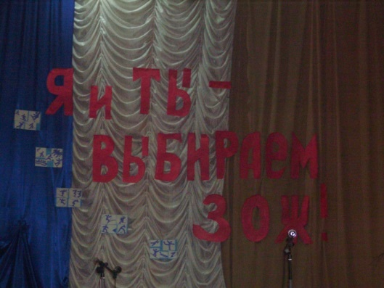
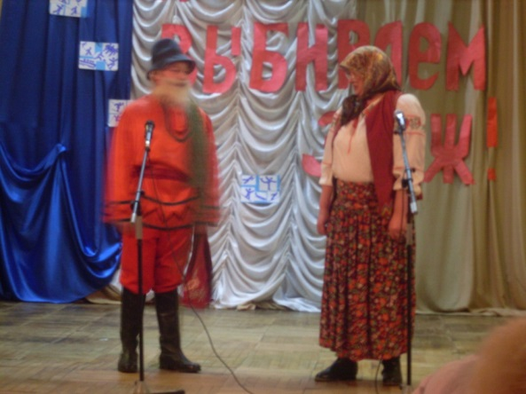
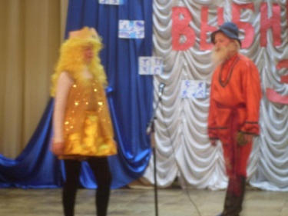
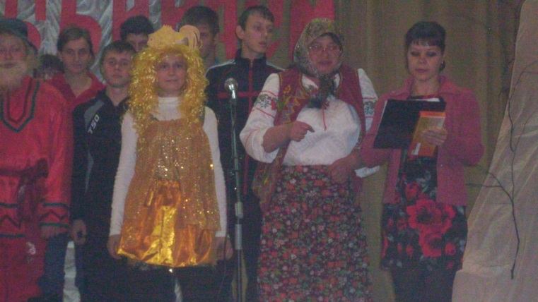
18 ноября 2015 года тематический концерт
«Я и ты выбираем жизнь»
Мероприятие с участием ребят коррекционной школы-интерната «Черемушки», начальной школы было подготовлено по пропаганде здорового образа жизни.
Стихотворения, песни, сценки и миниатюры соответствовали заявленной тематике концерта.
Для активизации зрителей была проведена викторина (Фатеева С.И.)

Slide 17
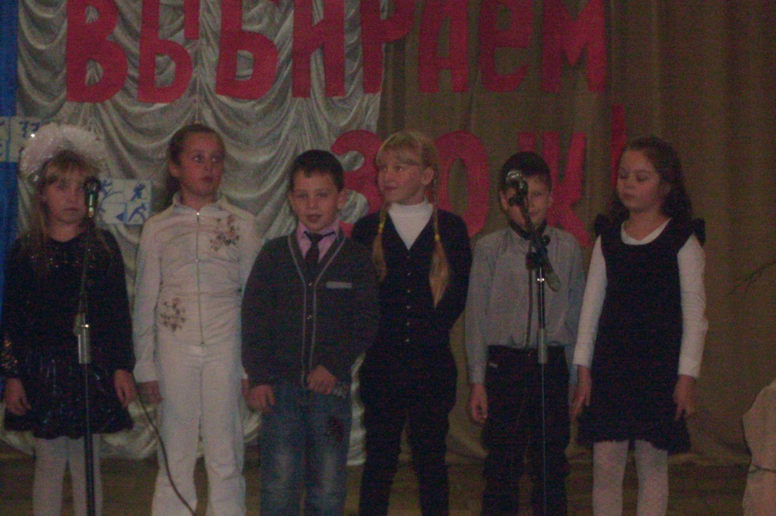
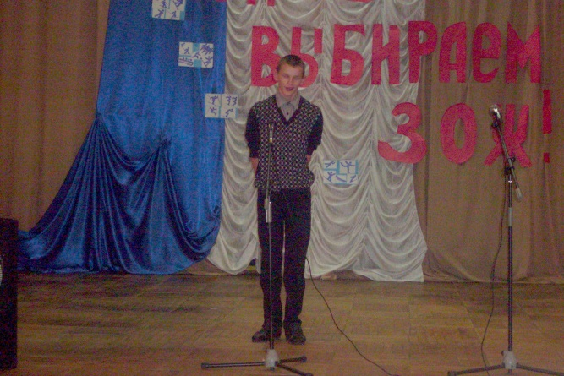
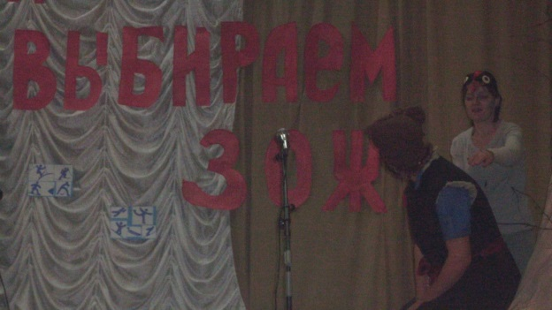
Театрализованные номера по произведению А.С.Пушкина «Сказка о рыбаке и рыбке» раскрывали вред, приносимый от употребления алкоголя, табакокурения, наркотиков
Ответственный за подготовку и проведение культорганизатор Куусмаа В.А.

Slide 18
22 ноября 2015 года поздравительно- развлекательная программа для детей «День осенних именинников
Именинников, родившихся осенью, было
6 человек…По заведенной уже традиции, их пришли поздравить друзья, одноклассники. В фойе разместили стол, сначала пили чай со сладостями, поздравляли, читали стихи именинникам, дарили подарки…Затем играли в подвижные конкурсные игры. Праздник закончился дискотекой.
Ответственный за мероприятие
культорганизатор Кравчук Т.А.

Slide 19
.
29 ноября 2015 года выставка детского рисунка ко Дню Матери «Моя мама лучшая на свете»
Ко Дню Матери было оформлено фойе ДК:
- Стенд с афоризмами, изречениями и цитатами из стихотворений о Матери;
- Выставка рисунков «Моя мама лучшая на свете!» (представлено более
30 работ);
Подбор иллюстраций и книг о Матери, материнстве (библиотекарь Фатеева С.)
Ответственный за мероприятие культорганизатор Кравчук Т.А.

Slide 20
29 ноября 2015 года большая концертная программа, посвященная Дню Матери «Рецепт хорошего настроения»
Рецепт хорошего настроения в праздник, посвященный всем МАТЕРЯМ, создавали творческие коллективы при Чаинском Доме культуры:
Ведущие Коняева А.Б., Стрельникова В.В., Амоськина В.А.
(рук. Куусмаа В.А.)
Вокальная группа «Сибиринка» (рук. Кравчук Т.А)
Детский танцевальный кружок «Барбарики»
(рук. Кравчук Т.А)

Slide 21
Песни, в исполнении солистов и стихи: кружки «Нотки», «Буратино»
(руков. Кравчук Т.А.), «Cозвучие» (руков. Куусмаа В.А.)
Миниатюры: кружок «Маскарад» (руков. Куусмаа В.А.)

Slide 22
Ряд художественных номеров с детьми коррекционной школы-интерната «Черемушки» было подготовлено педагогами и воспитателями. Зрители увидели коллекцию костюмов из бумаги и полиэтиленовых пакетов, изготовленных детьми, танец, игру на народных инструментах.
Присутвующие в зале зрители со сцены поздравили своих мам с праздником
Ответственные за проведение мероприятия
культорганизаторы Кравчук Т.А., Куусмаа В.А.

Slide 23
22 ноября 2015 года выставка детских работ, участников областной и районной конкурсных выставок «Прощай Осень!»
Работы, которые были на областной и районной выставок, были размещены в фойе Дома культуры. Все они выполнены из флористического материала: сухоцветов, цветов, шишек, листьев.
Всего размещено более 40 работ, выполненных учащимися коррекционной школы-интернат «Черемушки» и ребятами из кружка при ДК «Одаренок» (рук. Кравчук Т.А.)
Ответственные за мероприятие культорганизатор Кравчук Т.А., библиотекарь Фатеева С.И.

Slide 24
октябрь - ноябрь 2015 года участие в районных и областных выставках
На районную выставку фотографий «Мир насекомых» отправлено 3 работы (клуб «Одаренок» руководитель Кравчук Т.А.)
27-я Областная выставка флористических работ (участвовали 4 человека из клуба «Одаренок» руководитель Кравчук Т.А..)
Районная выставка флористических работ «Цветик-Семицветик» (участвовали 4 человека из клуба «Одаренок» руководитель Кравчук Т.А..)

Slide 25
октябрь - декабрь 2015 года проведены мероприятия в кружках и клубах
18.10.15г. – игровая программа с детьми школы-интерната «Ее величество ЗАГАДКА» (ответственный Куусмаа В.А.)
25.10.15. «Час игры» детские подвижные игры (ответственный Куусмаа В.А.)
1.11.15. Детская игровая программа «Поиграем вместе» (Клуб «Затейник рук. Куусмаа В.А.)
4.11. «Что за праздник ДЕНЬ ЕДИНСТВА» познавательное мероприятие (ответственный Куусмаа В.А.)
4.11.15. «Барыня капуста приглашает» обрядовые посиделки (клуб «Сударушка» руководитель Куусмаа В.А.)
4.11. «Раз капуста, два капуста» Детская игровая программа (ответственный Куусмаа В.А.)
6.12.15. – игровая программа для детей «Учимся играть вместе» (ответственный Куусмаа В.А.)

Slide 26
25 декабря 2015 года районный конкурс «Дед Мороз года!»
На районном конкурсе участвовало 7 клубов. По положение о конкурсе нужно было подготовить 15-ти минутную программу на звание лучшего Деда Мороза года:
дефиле Деда Мороза «Почему я самый лучший?»
Концертный номер;
Игру со зрителями;
ДЕД МОРОЗ КОРПОРАТИВНЫЙ -
таким от Чаинского ДК предстал на суд жюри и зрителей Дед Мороз, роль которого исполнил Куусмаа С.

Slide 27
По сценарию вместе со Снегурочкой (Кравчук Т.А.) Дед Мороз «поздравляют людей на дому и неожиданно попадают в зрительный зал…Снегурочка расхваливает и подбадривает Деда Мороза, который начинает танцевать и веселить зрителей», затем идет концертный номер : «Поздравление бабушки Маши» (роли исполнили Куусмаа В.А. и Стрельникова В.В.)
Для игры со зрителями была выбрана командная игра «Наряди елочки», цель которой украсить девушек-елочек елочными игрушками и спеть вокруг них новогоднюю песенку.
В конкурсной районной программе Дед Мороз (Куусмаа С.В.) Чаинского ДК получил диплом в номинации
«ДЕД МОРОЗ - ВЕСЕЛЬЧАК»
Ответственные за подготовку и проведении мероприятия
Кравчук Т.А., Куусмаа В.А.

Slide 28
27 декабря 2015 года детская новогодняя елка
«И сказка оживет!»
Кукольные герои сказки
Снегурочка и Зима встречают Деда Мороза
Декорация кукольного театра «Страна СКАЗОК»
Развлекательно-игровая программа детской новогодней елки, с элементами кукольного театра, основа на поиске мешка с подарками и посоха Деда Мороза, который похитили Кикимора и Ведьмочка (Остроумова Г.А., Кисель Т.А.).
Без волшебного посоха Дед Мороз не может выйти из «Страны Сказок» и, вместе с другими героями – Белочкой и Мишуткой (Амоськина А., Маврина К.), остается кукольным.
Зима - ведущая
программы

Slide 29
.
Вместе с ведущей программы - ЗИМОЙ (Кравчук Т.) и СНЕГУРОЧКОЙ (Фатеева С.И.) дети выполняют конкурсные задания, чтобы помочь Деду Морозу…
В результате «похитители» были «пойманы», нашлись посох и подарки и превратился кукольный в настоящего Деда Мороза ( Баженова А.).
Праздник продолжился зажиганием огней на елке, хороводом, играми, чтение новогодних стишков, исполнением песен и вручением Дедом Морозом подарков присутвовавшим детям.
Автор сценария и ответственный за проведение Кравчук Т.А.

Slide 30
30 декабря 2015 года театрализованная новогодняя елка для взрослых «Приключения в новогоднем лесу»
Новогодний праздник для взрослой аудитории был проведен в форме театрализованного представления, с главными героями: Бабой Ягой, Кикиморой, Мачехой и дочкой (из сказки «Морозко»), Снегурочкой, Дедом Морозом.
Была разыграна миниатюра «Поздравление бабушки Маши с Новым годом»
Участвовали в новогоднем представлении: Стрельникова В., Куусмаа С., Остроумова Г., Овчинникова Г., Коняева А., Максимова Н., Куусмаа В.

Slide 31
В игровых программах принимали все желающие, победителям игр и конкурсов вручали призы.
Традиционно разыгрывался главный приз праздника по номерам входных билетов.
Автор сценария и ответственный за проведение Куусмаа В.А.

Slide 32
31 декабря 2015 года новогоднее кафе для взрослых «С Новым годом!»
Новогоднее кафе для всех желающих весело встретить праздник, было проведено в Доме культуры.
Два Деда Мороза (Куусмаа С. и Тараев Н.)с задорным танцем создали позитивный настрой присутствующим.
Игры, конкурсы, розыгрыши, танцы продолжались в течение всего вечера
Ответственный за проведение Куусмаа В.А.
С 2-х часов ночи в Доме культуры была проведена
НОЧНАЯ НОВОГОДНЯЯ ДИСКОТЕКА
Ответственный за проведение Кравчук Т.А., Куусмаа В.А.Куусмаа В.А

